Slide 1
Introduction to motors

Slide 2
Contents
Definitions
Specifications
Classification of motors
Example

Slide 3
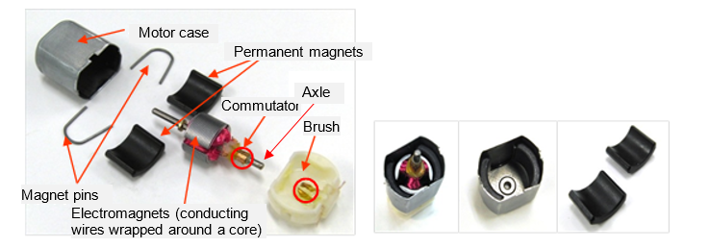
Definition
Motors: Device that converts electrical or other energy into mechanical energy or imparts motion.
Electric motors: a device that produces a rotating force when a current is fed through it or that is, a device that converts electrical power to force
Inside an electric motor

Slide 4
Specifications
Torque
Speed
Precision and Accuracy
Voltage: DC motors with 3, 6, 12 and 24 Volts
Cost
Form Factor
Notes:
Chọn motor phù hợp với yêu cầu sử dụng. Các thông số quan trọng nhất cần quan tâm

Slide 5
Specifications
Torque: the magnitude of the twisting force, how heavy a load it can rotate when connected to amature
Example: for a C= 0.03, the minimum torque to move a 5 lb robot with 4 inch diameter wheels would be:
T = 8 x 0.03 x 5lb x 4in = 4.8 oz-in
T = 8 x C x W x D
where:
T is the torque in oz-in
C is the coefficient of friction
W is the weight in lbs
D is the wheel diameter in inches
Notes:
Mô men xoắn/mô men quay: đo khả năng có thể cung cấp “lực quay” của motor. Ước tính mô men quay cần thiết là nhiệm vụ khó vì cần phải xác định trọng lượng của robot cũng như hệ số ma sát giữa bánh xe và sàn, nhiều loại ma sát tính , trượt, quay.
Motor có thể duy trì tốc độ cố định nếu mô men quay lớn hơn các lực kết hợp ngược với hướng chuyển động của robot. Trường hợp mô men quay nhỏ hơn mô men ngược thì motor sẽ dừng và có thể bị phá hủy do năng lượng điện không chuyển đổi được thành mô men
Để điều khiển robot thì mô men phải lớn hơn lực ma sát tác dụng lên bánh xe
Oz: ounce: 1 oz = 0.02835 kg
Hệ số ma sát C từ 0.001 to 0.03.

Slide 6
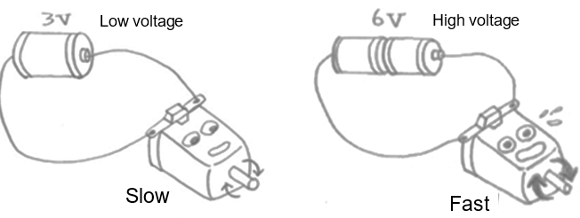
Specifications
Speed: measure of how fast the load connected to amature can be rotated (rpm)
The higher the voltage, the faster the motor.
Notes:
Sau khi xác định mô men cần thiết để di chuyển được động cơ thì cần phải xác định tốc độ yêu cầu cho động cơ
DC motor chạy với tốc độ hàng nghìn rpm với mô men thấp, nhưng các ứng dụng thường yêu cầu tốc độ nhỏ hơn vì thế sử dụng gear để giảm tốc độ và tăng mô men lối ra
Giá trị của độ chính xác càng nhỏ càng tốt

Slide 7
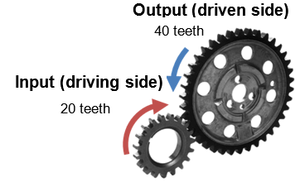
Specifications
Speed reducer:
A gearbox is to reduce the motor speed and increase the output torque
Reducing the speed, you also increase the positional accuracy of the motor
Output Speed = Motor Speed / Gear Ratio
Output Accuracy = Motor Accuracy / Gear Ratio
Notes:
Giá trị của độ chính xác càng nhỏ càng tốt
Ví dụ hình, gear nhỏ có 20 răng, gear lớn có 40 răng, khi gear nhỏ quay hết 1 vòng thì gear lớn mới chỉ quay được nửa vòng, điều đó có nghĩa là tốc độ đã giảm đi một nửa

Slide 8
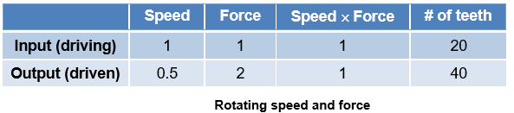
Specifications
Relationship between speed and force when using gear:
The product of rotating speed and force is constant for the input and output

Slide 9
Classification of electric motors
AC motor
Brushed DC motor
Brushless DC motor
Geared DC motor
Servo motor
Stepper motor
Notes:
AC motor sử dụng dòng biến đổi nên ít khi được sử dụng trong robotics bởi hầu hết các robot sử dụng nguồn DC (pin) do đó các thành phần trong robot đều sử dụng nguồn DC cho thuận tiện vì thế sẽ không giải thích hoạt động của AC motor. AC motor thường được sử dụng trong công nghiệp với công suất và nguồn AC lớn do yêu cầu momen cao

Slide 10
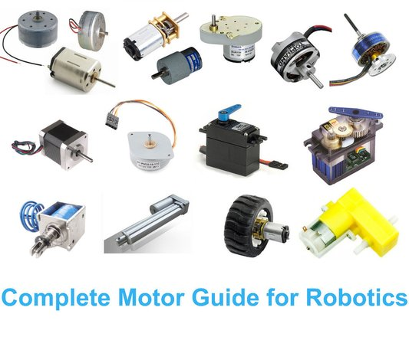
Examples

Slide 11
Brushed DC motor

Slide 12
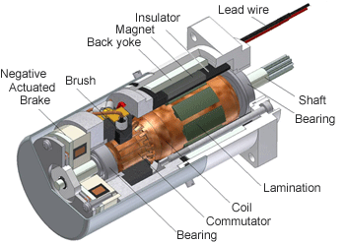
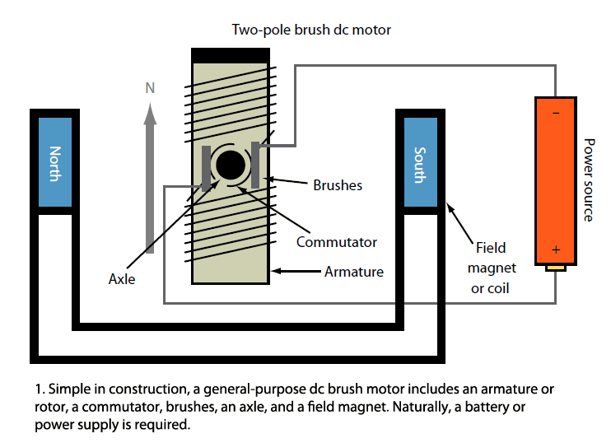
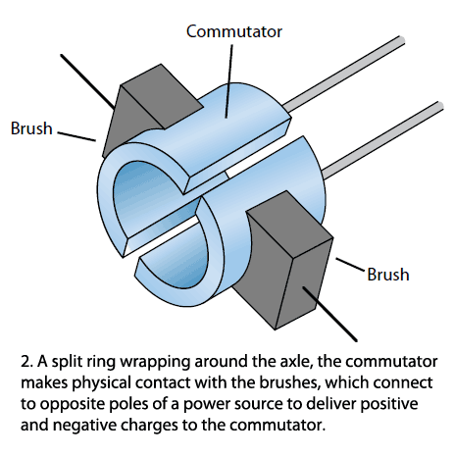
Structure
Notes:
Động cơ DC chổi than bao gồm: amature hoặc rotor (bộ phận quay, có các cuộn dây cuốn và nối với nguồn điện một chiều) ở giữa, stator (bộ phận tĩnh là nam châm vĩnh cửu hay nam châm điện), commutator (bộ góp điện), axle (trục), brushes (chổi than), nam châm vĩnh cữu đặt đối diện nhau xung quanh cuộn dây, nguồn nuôi. Hoặc đơn giản hơn có thể phân thành 3 phần chính: stator (phần cảm), rotor (phần ứng), chỉnh lưu (chổi than và cổ góp)
Hoạt động của động cơ chổi than như sau: sử dụng 2 chổi than để dẫn dòng từ nguồn tới amature

Slide 13
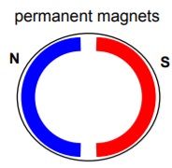
Operation
Operation
The stator generates a stationay magnetic
field surrounding rotor
The windings are energinzed and produce a
magnetic field. The magnetic poles of this rotor
field will be attracted to the opposite poles
generated by the stator, causing the rotor to turn
Switching of the field in the rotor windings is
implemented by commutator and brush
Advantages
Inexpensive
Lightweight
Reasonably Efficient
Good low-speed torque
Limitations
Brush
Electrical noise
Notes:
Hoạt động của động cơ chổi than như sau:
Stator tạo ra từ trường tĩnh xung quanh rotor. Từ trường tĩnh này được tạo ra bởi nam châm vĩnh cửu hoặc cuộn dây điện từ
Cực từ của rotor sẽ bị hút tới cực đối diện của stator là cho robot quay. Hay từ trường của rotor cùng cực với stator
Do khi motor quay, thì cuộn dây được cấp năng lượng theo cách nào đó sao cho cực từ được tạo ra bởi robot không vượt quá cực từ tạo ra bởi stator hay nói cách khác thì đổi cực sao cho từ trường giữa stator và rotor là cùng dấu. Việc đổi dấu này được thực hiện bởi cực góp và chổi than
Khác với các động cơ khác, động cơ chổi than không yêu cầu bộ điều khiển để đổi dòng điện hay đổi cực từ trường mà sử dụng bộ chuyển đổi cơ học là cực góp và chổi than. Cực góp nằm trên trục của rotor, nên khi motor quay chổi than carbon sẽ trượt trên cực góp, tạo nên tiếp xúc tại những phần khác nhau của cực góp. Các phần này được gắn với các cuộn dây khác nhau của rotor, nên tích điện cho các doạn đó, và một từ trường động được tạo ra bên trong của động cơ, tạo nên chuyển đổi điện cực của cuộn dây là cho robot quay trong stator

Slide 14
Classification
Types of brushed DC motor
Permanent Magnet
Shunt-wound
Series-wound
Compound-wound
Shunt+Series
Notes:
Phân loại động cơ DC chổi than theo cách thức kích từ trường thì chia làm 4 loại:
Nam châm vĩnh cửu
Kích song song
Kích nối tiếp
Kích hỗn hợp (song song và nối tiếp)
Mỗi loại sẽ có những ứng dụng riêng

Slide 15
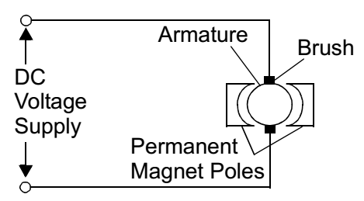
Permanent magnet
Permanent Magnet – Brushed DC motor
Most common: toys, electric slot cars, appliances …
Cheap to manufacture
Torque is limited by stator
Good speed control: responds quickly to voltage changes
Magnets lose their magnetic properties over time
Notes:
Loại kích nam châm vĩnh cửu được sử dụng phổ biến nhất trong các đồ chơi, khe xe, thiết bị nói chung
Giá thành rẻ dễ sản xuất
Mômen quay bị giới hạn bởi từ trường của stator nên tạo nên good low – end torque và limited high – end torque
Đáp ứng rất nhanh với sự thay đổi của điện áp lối vào do từ trường của stator không đổi.
Nhược điểm là sẽ mất đặc tự từ qua thời gian nên giảm từ trường của stator là cho hiệu suất của motor giảm

Slide 16
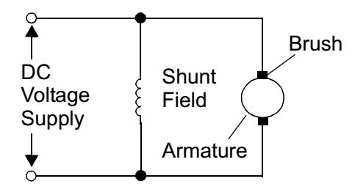
Shunt wound
Shunt wound – Brushed DC motor
Descreasing torque at high speed, higher more consistent torque at low speed
Using in industrial and automotive applications
Exepensive, motor runaway when the shunt current goes to zero
Notes:
Shunt wound: kích song song. Có một cuộn dây tạo từ trường nối song song rotor. Dòng trong cuộn dây và robot là độc lập với nhau, do đó dòng tổng của motor bằng tổng của dòng kích và dòng rotor. Trong chế độ hoạt động thông thường khi điện áp cấp tang thì dòng tổng của motor sẽ tăng làm cho từ trường của stator và rotor tăng, nhưng mô men giảm (vận tốc tỷ lệ với tốc độ và tỷ lệ nghịch với mô men). Vì thế nếu đặt tải lên motor thì dòng rotor sẽ tăng làm cho từ trường rotor cũng tăng. Dòng rotor tăng làm dòng kích giảm, làm từ trường stator giảm, làm tốc độ của động cơ giảm, do đó momen quay sẽ tăng.
Như vậy: kích song song sẽ làm cho momen giảm tại tốc độ cao và mô men nhất quán tại tốc độ thấp.
Có đặc điểm đáp ứng tốt. Sử dụng trong công nghiệp và ứng dụng tự động.
So sánh với kích nam châm vĩnh cửu thì loại này không bị mất từ nên ổn định hơn.
Tuy nhiên giá thành đắt hơn vĩnh cửu. Xảy ra hiện tượng motor runaway khi dòng kích có giá trị 0 có thể dẫn tới hỏng motor. Điều này có nghĩa là khi cuộn dây kích từ hở mạch , không có dòng chảy qua và không tạo ra từ trường

Slide 17
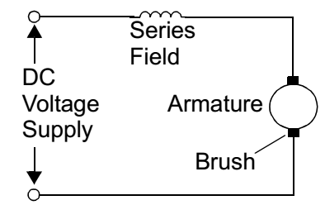
Series wound
Series wound – Brushed DC motor
Suitable for high-torque applications
Suitable for heavy load
Expensive, poor speed control, motor runaway
Notes:
Series wound: kích nối tiếp. Cuộn dây tạo từ trường nối tiếp với rotor do đó dòng qua cuộn dây và rotor là như nhau. Dòng trong động cơ tương đương
Series wound brushed DC motors have great slow speed ( low end ) torque, but if the load is removed, speed will sharply increase. This makes these motors ideally suited for high-torque applications, such as cranes and winches because the current in both the stator and rotor increases under load. Some drawbacks are that they have poor high speed ( high end ) torque characteristics ,thus they must have a load connected to prevent damage under high speed conditions. They are more expensive than permanent magnet brushed DC motors, they do not have precise speed control characteristics like permanent magnet brushed DC and shunt wound brushed DC motors, and they can potentially go into motor runaway if the series stator field is shorted. Again, this is a very dangerous condition that can lead the motor to literally brake apart.

Slide 18
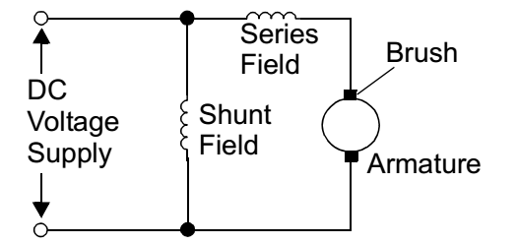
Compose wound
Compose wound – Brushed DC motor
Higher torque than a shount wound DC motor
Better than speed control than a series wound DC motor
Notes:
A compound wound brushed DC motor is a combination of both the shunt wound and series wound brushed DC motors. As you can see, the total current in the motor is the sum of the currents through the shunt field and the series field coils. The current through the series field coil is the same as the current through the rotor field. So, as a load is placed on the motor, the current through the rotor and series fields will increase. Thus, the current through the shunt field will decrease, the speed of the motor will decrease, and the motor torq

Slide 19
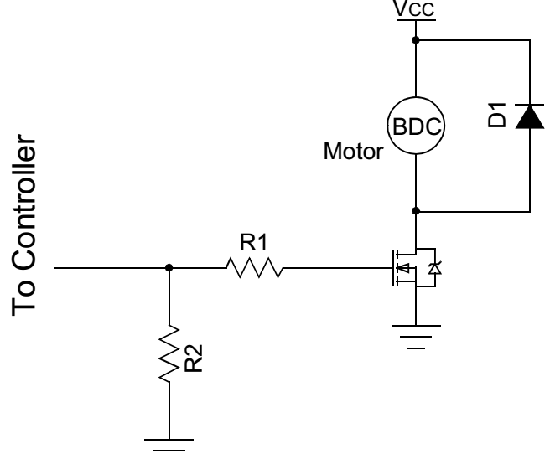
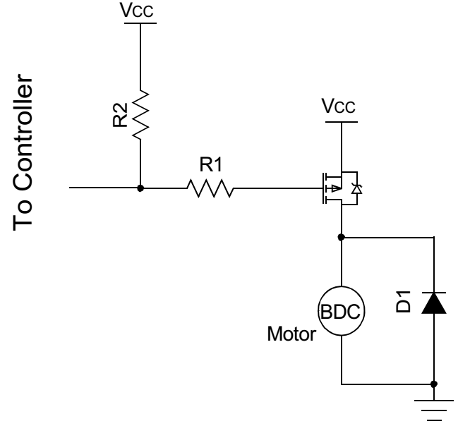
Drive circuit
The purpose of drive cuircuit is to give the controller a way to vary the current in the windings of brushed DC motor
Changing the dc voltage level or changing PWM signal
Drive circuit for brushed DC motor in one direction
Low-side drive High-side drive

Slide 20
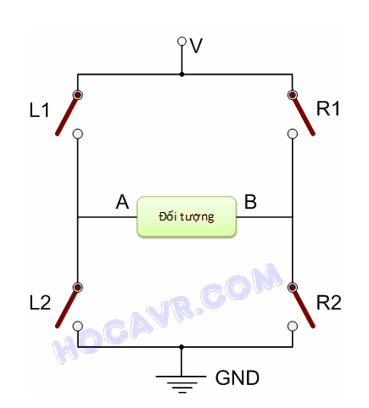
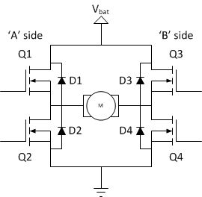
Drive circuit
Direction control: reverseing the polarity of the battery connection
H bridge: direction and speed
Notes:
Thuật ngữ điều khiển bao gồm cả ý nghĩa điều khiển trực tiếp và điều khiển tốc độ (không phải điều khiển phản hồi). Hướng của động cơ có thể đảo ngược lại bằng cách đảo chiều cực của battery. Tốc độ của động cơ điều khiển bằng việc thay đổi mức điện áp. Mức điện áp dc được thay đổi bằng tín hiệu PWM
Trên thực tế các mạch điều khiển động cơ thường để điều khiển tốc độ
Mạch cầu H cho phép điều khiển cả hướng và tốc độ của động cơ
Mạch cầu H gồm 4 transistor trường: 2 lối vào và 2 lối ra
Hai đầu đất và nguồn của battery, , A và B là hai đầu nối với động cơ. Mục tiêu điều khiển là cho dòng điện đi qua động cơ theo 2 chiều. Thành phần điều khiển chính là 4 khóa Q1, Q2, Q3, Q4
4 diot D1 đến D4 dùng để bảo vệ các transistor trường khỏi tăng dòng đột ngột (current spike) hay dòng ngược do điện áp ngược gây nên. Hiện tượng này do khi động cơ đang được cấp điện chuyển sang không cấp điện, khi đó dòng trong động cơ giảm đột ngột, khiến cho điện áp trên hai đầu động cơ tăng đột ngột hoặc (hiện tượng không cấp điện nhưng động cơ vẫn quay) và ngược so với điện áp nguồn. Làm cho điện áp giữa hai đầu của MOSFET tăng cao, dẫn đến hỏng MOSFET. Nếu sử dụng diode mắc song song thì khi có hiện tượng điện áp ngược thì diode thông và giữa cho điện áp trên hai đầu của diode hay hai đầu của MOSFET khoảng 0.6 V, an toàn cho MOSFET.

Slide 21
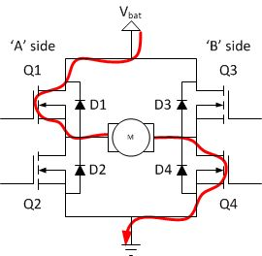
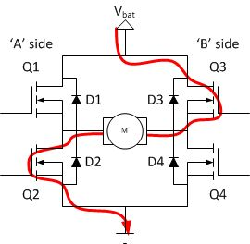
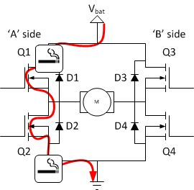
Drive circuit
H bridge
Notes:
Phân tích hoạt động của H bridge: phân thành 2 nửa cầu (haft bridge)
Nguyên tắc hoạt động như sau:
Nếu Q1 và Q4 đóng, trong khi Q2 và Q3 mở thì dòng điện sẽ đi qua motor theo chiều như Hình 1. Hay chiều dòng điện đi theo chiều ngược lại. Tương tự như đảo chiều động cơ.
Nếu đóng cả Q1 và Q2, hoặc Q3 và Q4 hoặc thậm chí cả 4 Q, thì đây là hiện tượng ngắn mạch, nguồn và đất nối với nhau dẫn đến battery hỏng hoặc cháy nổ mạch. Để tránh việc này thường dùng mạch logic để kích mạch cầu H
Trường hợp cả hai phần trên đóng (hai dưới mở) hoặc ngược lại , thì điện áp trên đầu của motor như nhau, không có dòng chạy qua, motor không hoạt động. Trường hợp này có thể xem như để dừng động cơ lại nhưng không tốt, mà nên mở cả 4 khóa để dừng motor
Trong mạch cầu H trên sử dụng MOSFET (quan tâm tới dòng tới đa mà MOSFET chịu được, điện áp cấp để đủ mở MOSFET), transistor hiệu ứng trường điều khiển công suất lớn. Mạch cầu H có tác dụng đóng, ngắt để đảo chiều của động cơ

Slide 22
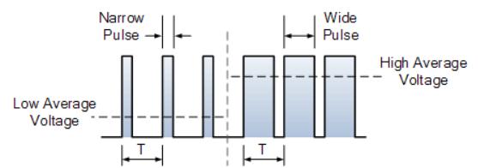
Speed control
Speed control signal
Pulse Width Modulated Waveform
Notes:
Sử dụng tín hiệu điều chế độ rộng xung PWM để điều khiển tốc độc động cơ DC.
Tín hiệu PWM đưa tới mạch cầu H, hay đưa tới lối vào MOSFET là chuỗi xung ON-OFF, làm cho MOSFET đóng/mở với tốc độ cao: khi có Ton thì toàn bộ điện áp được cấp tới motor, còn khi Toff thì mở khóa không cấp điện áp tới tải. Giá trị trung bình điện áp ra trên motor là Ud=Umax.(ton/T)
Tốc độ motor tỷ lệ với điện áp trung bình cấp cho motor

Slide 23
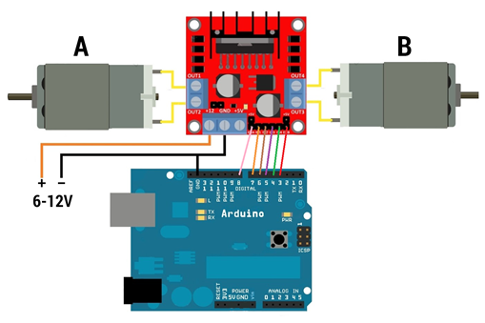
Example
Control DC motor: L298 + Arduino uno board
//Motor A
int enA = 8;
int in1 = 7;
int in2 = 6;
void setup()
{
pinMode(enA, OUTPUT);
pinMode(in1, OUTPUT);
pinMode(in2, OUTPUT);
}
void loop()
{
digitalWrite(in1, HIGH);
digitalWrite(in2, LOW);
analogWrite(enA, 200); //PWM 0 - 255
delay(1000);
}
Notes:
IC L298 là một mạch cầu cơ bản, gồm có 2 cầu 1 bên phải chip và 1 bên trái chip, có thể điều khiển đồng thời 2 motor

Slide 24
Brushless DC motor

Slide 25
Structure
Brushless Dc motor: a rotor with permanent magnets a stator with windings
Operation of brushless DC motor:
The moving part is rotor containing magnet
The polarity of each winding is controlled
by the direction of current flow
Alternating current changes the polarity
giving each winding a “push/pull” effect
Notes:
Cấu tạo của động cơ không chổi than có một rotor là nam châm vĩnh cửu, 1 stator là các cuộn dây. Giống như DC nhưng quay vào trong. Không có chổi than và cổ góp.
Hoạt động: các cuộn dây được đặt lệch nhau 120 độ trong stator. Các thanh nam châm được gắn vào thân của rotor làm nhiệm vụ kích từ và là bộ phận chuyển động. Cảm biến Hall được gắn lên rotor để xác định từ trường rotor so với các pha của cuộn dây stator (thông qua hiệu ứng Hall) hay xác định vị trí của rotor. Dòng xoay chiều thay đổi cực của dòng điện điều khiển cuộn dây tạo nên hiệu ứng đẩy/kéo để điều khiển cho động cơ quay.
Hiệu ứng Hall là một hiệu ứng vật lý được thực hiện khi áp dụng một từ trường vuông góc lên một bản làm bằng kim loại hay chất bán dẫn hay chất dẫn điện nói chung (thanh Hall) đang có dòng điện chạy qua. Lúc đó người ta nhận được hiệu điện thế (hiệu thế Hall) sinh ra tại hai mặt đối diện của thanh Hall.

Slide 26
Structure
Brushless Dc motor: a rotor with permanent magnets a stator with windings
Operation of brushless DC motor:
The moving part is rotor containing magnet
The polarity of each winding is controlled
by the direction of current flow
Alternating current changes the polarity
giving each winding a “push/pull” effect
Notes:
Cấu tạo của động cơ không chổi than có một rotor là nam châm vĩnh cửu, 1 stator là các cuộn dây. Giống như DC nhưng quay vào trong. Không có chổi than và cổ góp.
Hoạt động: các cuộn dây được đặt lệch nhau 120 độ trong stator. Các thanh nam châm được gắn vào thân của rotor làm nhiệm vụ kích từ và là bộ phận chuyển động. Cảm biến Hall được gắn lên rotor để xác định từ trường rotor so với các pha của cuộn dây stator (thông qua hiệu ứng Hall) hay xác định vị trí của rotor. Dòng xoay chiều thay đổi cực của dòng điện điều khiển cuộn dây tạo nên hiệu ứng đẩy/kéo để điều khiển cho động cơ quay.
Hiệu ứng Hall là một hiệu ứng vật lý được thực hiện khi áp dụng một từ trường vuông góc lên một bản làm bằng kim loại hay chất bán dẫn hay chất dẫn điện nói chung (thanh Hall) đang có dòng điện chạy qua. Lúc đó người ta nhận được hiệu điện thế (hiệu thế Hall) sinh ra tại hai mặt đối diện của thanh Hall.

Slide 27
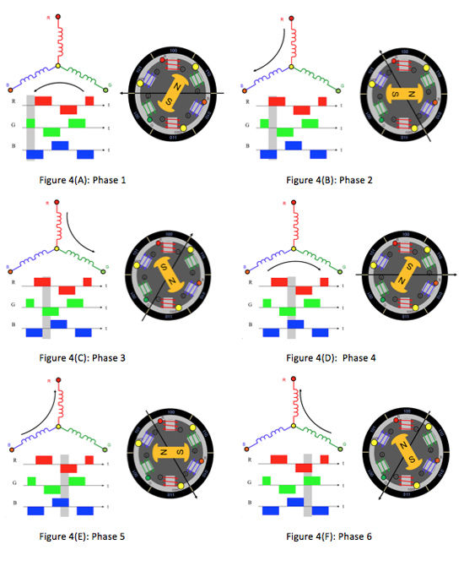
Control method
Control brushless Dc motor
Notes:
Vấn đề điều khiển động cơ không chổi than rất khác so với động cơ chổi than ở chỗ: động cơ không chổi than kết hợp nhiều cách để có thể phát hiện ra vị trí góc của rotor hay còn gọi là cực điện trường để tạo ra tín hiệu phản hồi đưa tới các thiết bị chuyển mạch bán dẫn. Cảm biến vị trí thông thường nhất là cảm biến hiệu ứng Hall. Tuy nhiên có một số động cơ lại dùng cảm biến quang. Nếu sử dụng cảm biến hiệu ứng Hall thì cực của từ trường sẽ đổi bởi mạch điều khiển động cơ, khi đó motor có thể dễ dàng đồng bộ với tín hiệu clock số, tạo điều khiển tốc độ chính xác
Các pha để điều khiển động cơ quay

Slide 28
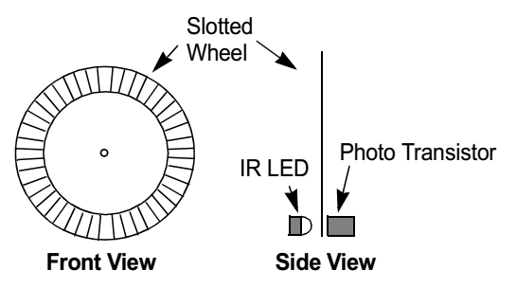
Position or pole sensor
Optical encoder
A slotted wheel is mounted to the shaft at the non-driving end of the motor
An IR Led provides a light source on one side of the wheel
A photo transistor detects light on the other side

Slide 29
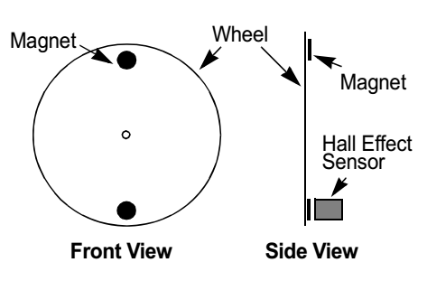
Position or pole sensor
Hall effect
A rotary element attached to the motor and a stationary component
The rotary element is a wheel with one or more magnets positioned on its outer rim
A stationary sensor detects the magnet when it passes and generates a TTL pulse

Slide 30
Control
Speed Control: Electric Speed Control (ESC)
ESC system creates a tri-phase AC power output of limited voltage from onboard DC power input
Current rating: higher than what you need
Voltage rating: equal or higher voltage
Notes:
Hệ thống ESC tạo ra một đầu ra công suất AC ba pha của điện áp giới hạn từ đầu vào nguồn DC trên bo mạch
ESC có công suất giới hạn do đó để yêu cầu công suất lớn thì cần phải có ESC lớn, nặng và đắt hơn. Cần phải xác định giá trị dòng cực đại của motor. Luôn chọn ESC có giới hạn dòng lớn hơn giá trị cần. Ví dụ nếu dòng cực đại của động cơ là 12A thì cần ESC 25A. Nếu dùng ESC 10A sẽ bị hỏng mặc dù động cơ hoạt động chỉ một nửa giới hạn của nó. Quan trọng nhất là xác định loại động cơ và giới hạn dòng cực tiểu
Giới hạn dòng: chọn battery có điện áp phù hợp với yêu cầu của ESC thông thường có 3 loại: thấp –dưới 13V, trung bình-dưới 25 V, cao – trên 25V. Không cần battery cao cho ESC thấp và ngược lại để tránh lãng phí.

Slide 31
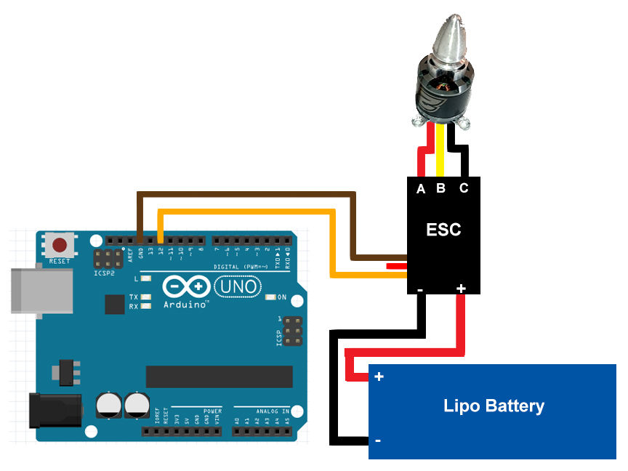
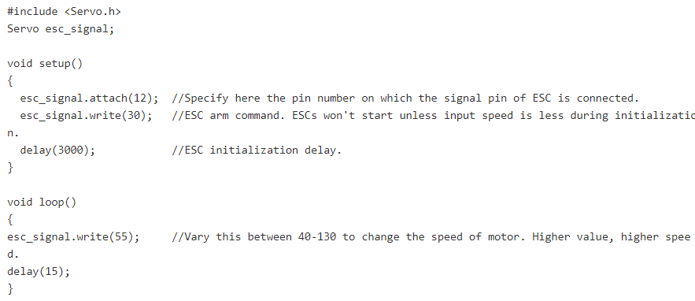
Control
Brushless DC motor with Arduino

Slide 32
Advantages and disadvantages
Advantages: compared to brushed
Higher efficiencies
High reliability
Low eclectrical noise
Good speed control
No brushes and commutator
Disadvantages:
More expensive
Complicated control

Slide 33
DC Geared motor

Slide 34
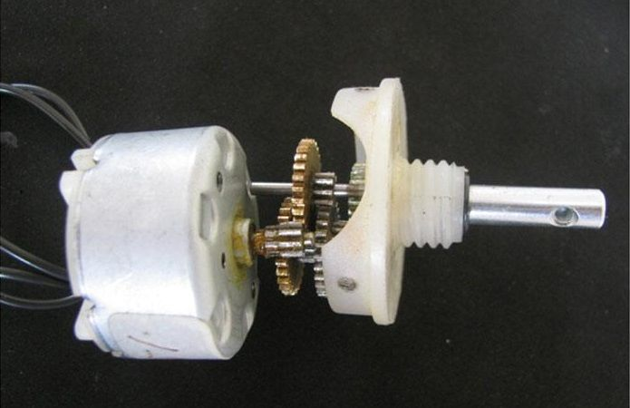
Structure
A geared DC Motor has a gear assembly attached to the motor
The gear assembly helps in increasing the torque and reducing the speed
Notes:
Sử dụng kết hợp gear trong motor sẽ giảm tốc độ của motor tới một giá trị mong muốn, nhưng lại tăng mo men quay của motor (chịu tải tốt hơn)

Slide 35
Operation
Example:
An unloaded DC motor might spin at 12000 rpm and provide 0.1 kg-cm of torque.
A 225:1 geardown is added to proportionally reduce the speed and increase the torque: 12000 rpm / 225 = 53.3 rpm and 0.1 x 225 = 22.5 kg-cm. The motor will now be able to move significantly more weight at a more reasonable speed.
Controlling of DC geared motor: the same way DC motor control.
Advantages:
Speed Reduction: many DC motors simply run too fast to be useful in direct-drive applications.
Increased Torque: a lot of work can be coaxed from a relatively small motor if fitted with a suitable gear train.
Limitations: low-cost plastic gear trains used with low-voltage motors
Notes:
Ví dụ: DC motor không tải có thể quay với tốc độ 12000 rpm và cung cấp mô men quay là 0.1 kg/cm.
Nếu sử dụng gear với tỉ lệ là 255:1 để giảm tốc độ là 12000 rpm/255 = 53.3 rpm và 0.1 x 255 = 22.5 kg/cm.
Do đó motor có khả năng chịu tải có trọng lượng lớn hơn với tốc độ chấp nhận được

Slide 36
Servo motor

Slide 37
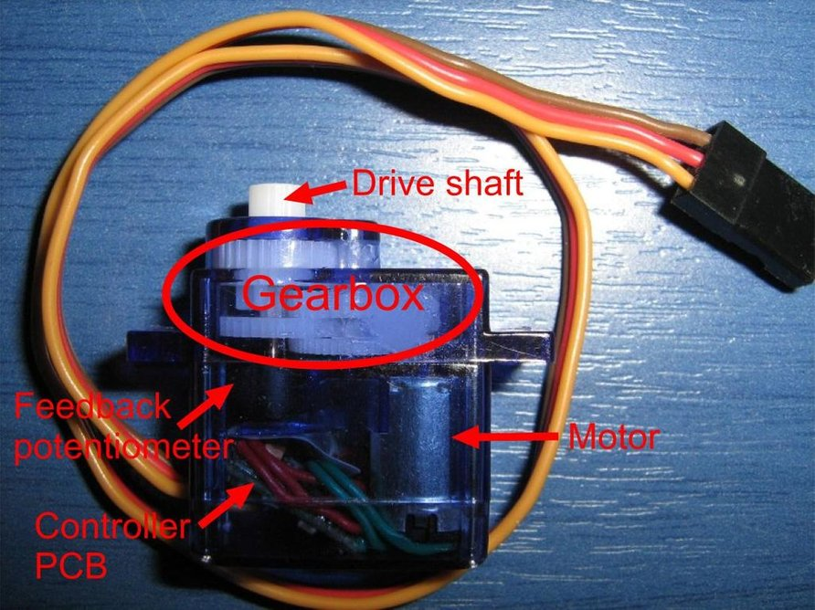
Definition
A servo motor is an electrical device which can push or rotate an object with great precision
It is made up of simple motor which run through servo mechanism
DC servo motor and AC servo motor
Notes:
Sử dụng để quay hoặc dịch chuyển với một góc hoặc khoảng cách chính xác
Cấu tạo đơn giản bởi một motor và cơ cấu servo (còn gọi là cơ cấu phản hồi)
Tùy thuộc vào nguồn sử dụng: nếu nguồn DC thì có DC servo motor, nguồn AC thì có AC servo motor
Có thể có những servo với momen quay cao nhưng kích thước của motor rất nhỏ

Slide 38
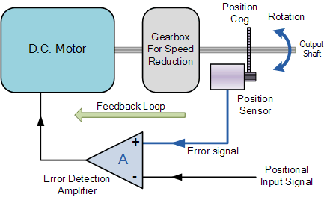
Servo mechamism
Servo mechanism consists of three components:
Controlled device
Output sensor
Feedback system
The main task of servomechanism is to maintain output of a system at desired value at presence of noises.
Notes:
Cơ cấu servo gồm 3 bộ phận. Thiết bị được điều khiển là motor, cảm biến ra là xác định vị trí của trục motor thường sử dụng potentiometer, và hệ thống phản hồi
Hệ thống phản hồi: tín hiệu điều khiển tới motor là tín hiệu sai khác giữa lối vào tham chiếu và vị trí lối ra thực sự (trục của động cơ)
Nhiệm vụ chính của servo mechanism là duy trì lối ra tại giá trị lối vào mong muốn có sự tác động của nhiễu

Slide 39
Principles of servo motor
At initial position of servo motor shaft, the position of the potentiometer knob is such that there is no electrical signal generated at the output port of the potentiometer.
Now an electrical signal is given to another input terminal of the error detector amplifier. The difference between these two signals, will be processed in feedback mechanism and output will be provided in term of error signal.
This error signal acts as the input for motor and motor starts rotating. Now motor shaft is connected with potentiometer and as motor rotates so the potentiometer and it will generate a signal. So as the potentiometer’s angular position changes, its output feedback signal changes.
After sometime the position of potentiometer reaches at a position that the output of potentiometer is same as external signal provided. There will be no output signal from the amplifier to the motor input, and in this situation motor stops rotating.
Notes:
Tại vị trí ban đầu của trục động cơ, tương ứng với vị trí của biến trở thì không có tín hiệu điện tại lối ra của biến trở ( nối tới lối vào của OA)
Khi cấp tín hiệu lối vào điều khiển của bộ khuếch đại. Thì sự khác nhau giữa hai lối vào sẽ tạo ra tín hiệu sai khác ở lối ra của OA (OA thực chất là mạch trừ).
Tín hiệu sai khác này sẽ tác động tới lối vào của motor và làm cho motor quay, khi đó trục của động cơ nối với trục của biến trở nên khi motor quay thì biến trở cũng quay và tạo ra một tín hiệu ở lối ra. Do vị trí góc của biến trở thay đổi nên giá trị tín hiệu phản hồi thay đổi. Sau vài lần thì vị trí của biến trở đạt tới vị trí của tín hiệu tham chiếu, hay tín hiệu sai khác bằng 0. Tại điều kiện này thì không có tín hiệu lối ra tại OA tới lối vào motor, nên motor dừng quay. Có nghĩa đã đạt tới vị trí yêu cầu.

Slide 40
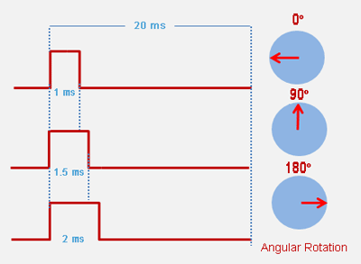
Controlling servo motor
Servo motor can turn 90 degree from either direction form its neutral position
The servo motor expects to see a pulse every 20 milliseconds (ms) and the length of the pulse will determine how far the motor turns.
Servo motor works on PWM (Pulse width modulation) principle, means its angle of rotation is controlled by the duration of applied pulse to its Control PIN
Notes:
Servo motor có thể quay 90 độ theo hai hướng, hay quay được 180 độ
Servo motor yêu cầu một xung lặp lại 20 ms một lần. Chiều dài của xung sẽ xác định được motor quay một góc bao nhiêu. Ví dụ: 1,5 ms là 90 đo, 1 ms là 0 độ và 2 ms là 180 độ
Tín hiệu điều khiển servo motor là PWM, vị trí góc quay tương ứng với khoảng thời gian của PWM tác dụng tới chân điều khiển
Chú ý: có 2 sự khác biệt quan trọng của điều khiển PWM của servo so với DC là: trong servo thì duty cycle (ton va toff) không có ý nghĩa mà chỉ cần quan tâm tới thời gian tuyệt đối có mức xung dương tương ứng với vị trí góc quay. Thứ hai là servo có công suất điện tử riêng, vì vậy rất ít năng lượng chảy qua tín hiệu điều khiển. Cần nối nguồn có dòng cao 5V.

Slide 41
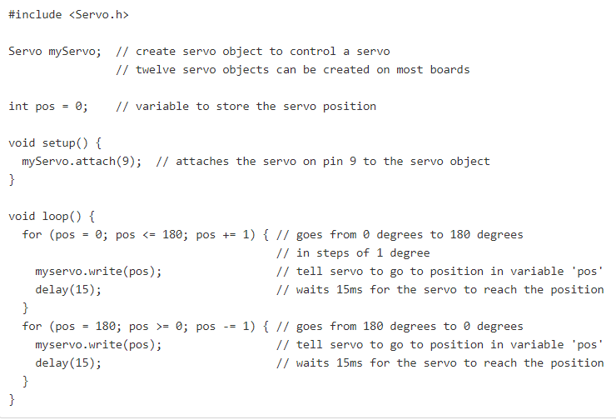
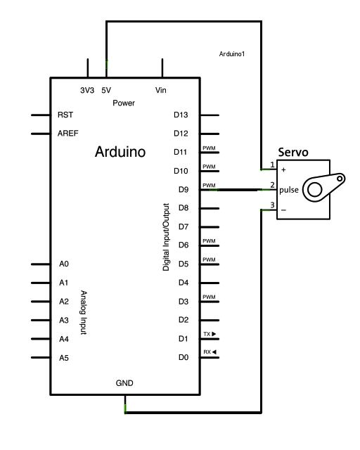
Arduino Servo Control
Servo motors have three wires: power, ground, and signal
The signal pin is typically yellow, orange or white and should be connected to pin 9 (PWM) on the board

Slide 42
Continuous Rotation Servo Motors
A modified version of what the servos are actually meant to do, that is, control the shaft position
The 360 rotation servos are actually made by changing certain mechanical connections inside the servo
With the continuous rotation servo you can only control the direction and speed of the servo, but not the position.
Notes:
Servo motor mà quay liên tục là một phiên bản khác của servo motor, điều khiển vị trí trục.
Để servo quay 360 độ thì cần thay đổi các kết nối cơ khí bên trong servo.
Với servo quay liên tục thì chỉ có thể điều khiển hướng và tốc độ (giống như DC motor), không điều khiển được vị trí

Slide 43
Advantages and Disadvantages
Advantages
Low cost
Variety
Simple to control
Disadvantages
Limited 180 degree of motion
Positioning accuracy and repeatability of +/- 1 degree

Slide 44
Stepper motor

Slide 45
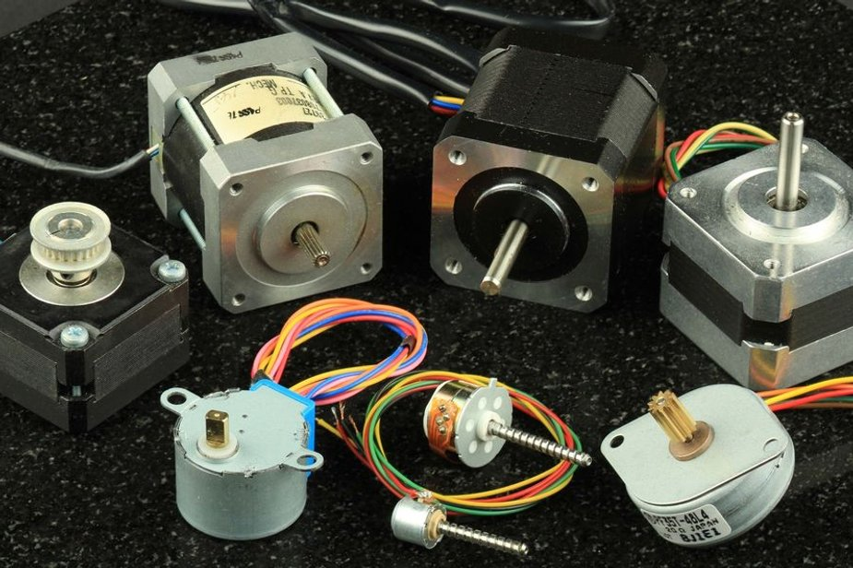
Examples

Slide 46
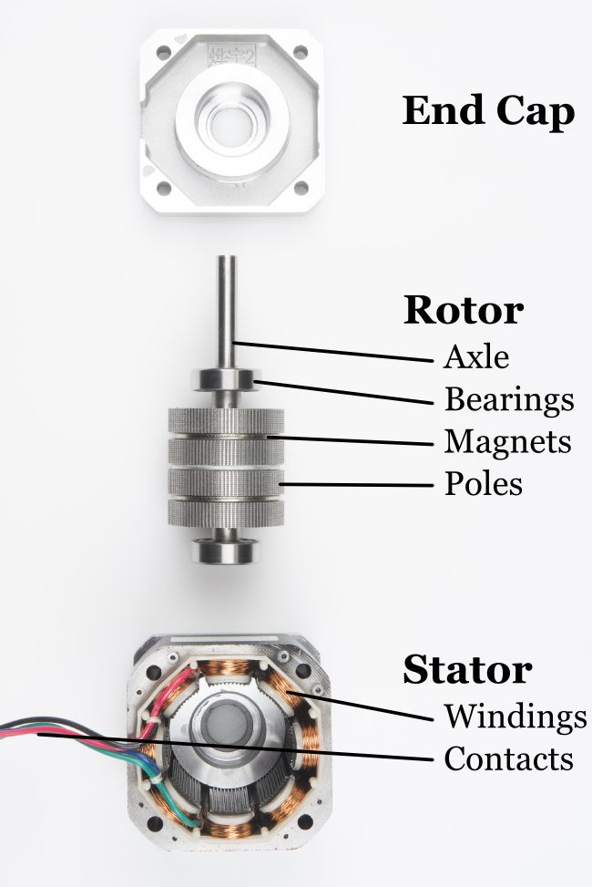
Definition
A stepper motor is an electromechanical device which converts electrical pulses into discrete mechanical movements
The shaft or spindle of a stepper motor rotates in discrete step increments when electrical command pulses are applied to it in the proper sequence
The speed of the motor shafts rotation is directly related to the frequency of the input pulses and the length of rotation is directly related to the number of input pulses applied.
Notes:
Động cơ bước là một thiết bị cơ điện chuyển đổi xung điện thành các chuyển động cơ rời rạc.
Trục quay của động cơ bước quay theo các bước tăng rời rạc tương ứng với xung điện thích hợp tác dụng ở lối vào
Tốc độ của trục quay liên quan trực tiếp tới tần số của xung lối vào và chiều dài của quãng đường quay liên quan tới số lượng xung lối vào

Slide 47
Definition
Steppers are a special segment of brushless motors.
They are purposely built for high-holding torque. This high-holding torque gives the user the ability to incrementally “step” to the next position
A simple positioning system doesn’t require an encoder: open loop control
Simple to build and use
Used in precise position control: printers, 3D printer, CNC milling machines,…
Notes:
Động cơ bước là một nhánh đặc biệt của động cơ không chổi than. Được sử dụng cho các mục đích cần mô men xoắn cao, chính mô men cao này tạo khả năng tăng từng bước tới vị trí tiếp theo, do đó không cần encoder như động cơ chổi than và dễ dàng chế tạo và sử dụng. Đây là đặc điểm quan trọng của motor bước vì không có thành phần phản hồi nên chỉ là điều khiển vòng hở nhưng lại có khả năng điều khiển chính xác vị trí. Do đó thiết bị giảm sự cần thiết phải sử dụng cảm biến đắt tiền hay encoder
Động cơ bước được sử dụng cho điều khiển vị trí chính xác: máy in để bàn, máy in 3D, máy CNC

Slide 48
Principles of operation
Stepper motors behave exactly the same as a brushless motor, only the step size is much smaller
Notes:
Động cơ bước hoạt động chính xác như động cơ không chổi than, tuy nhiên các bước là nhỏ hơn rất nhiều.
Phần chuyển động là rotor bao gồm các nam châm. Sự phức tạp là cấp điện tuần tự cho các cuộn dây. Cực của mỗi cuộn dây được điều khiển bởi hướng của dòng điện chạy qua. Dòng xoay chiều thay đổi cực, tạo cho mỗi cuộn dây hiệu ứng “push/pull”.
Để đặt từ với tỷ lệ nhỏ, thì động cơ bước sử dụng phương pháp xếp chồng tấm tới trực tiếp các cực từ vào trong răng

Slide 49
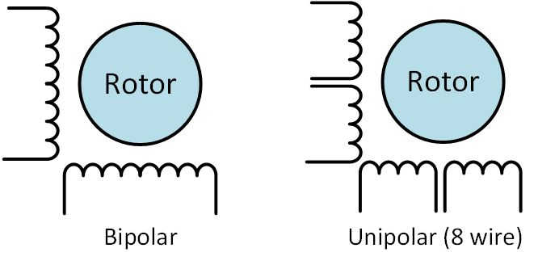
Classification
Unipolar and bipolar stepper motors
Two types work exactly the same way: electromagnets are turned on in a sequential fashion, inducing the central motor shaft to spin
Unipolar: positive voltage (high 5V, low 0V)
Bipolar: positive and negative (high 2.5V, low -2.5V)
Notes:
Có hai loại động cơ bước: đơn cực và lưỡng cực
Hai loại này có nguyên tắc hoạt động giống nhau ở chổ là các nam châm được bật tuần tự gây ra sự quay của trục động cơ
Sự khác nhau là mức điện áp hoạt động
Đơn cực hoạt động với mức điện áp dương, vì thế hai mức high và low cấp cho các lõi nam châm điện là 5V và 0V.
Sự khác nhau về mặt vật lý của 2 loại là: cấu hình đơn cực yêu cầu 1 sợi dây ở giữa của lõi để cho dòng chảy từ cuối lõi này tới cuối lõi khác
Mặc dù dải điện áp hoạt động giới hạn là 5V nhưng bipolar sẽ có moment nhiều hơn bởi dòng điện đi qua toàn lõi tạo ra từ trường mạnh hơn

Slide 50
Driving stepper motor
Stepper motors require a stepper controller to energize the phases in a timely sequence to make the motor turn
There are several different ways that stepper motors are able to be driven including:
Full step
Half step
Microstepping.
Each of these driving styles offer different amounts of torque and step sizes that the stepper motor can use
Notes:
Điều khiển động cơ bước phức tạp hơn động cơ DC không chổi than
Yêu cầu một bộ điều khiển bước để điều khiển pha tuần tự sao cho động cơ quay được
Có 3 cách điều khiển đủ bước, nửa bước và vi bước. Mỗi loại sẽ cho giá trị mo ment và kích thước bước của động cơ khác nhau

Slide 51
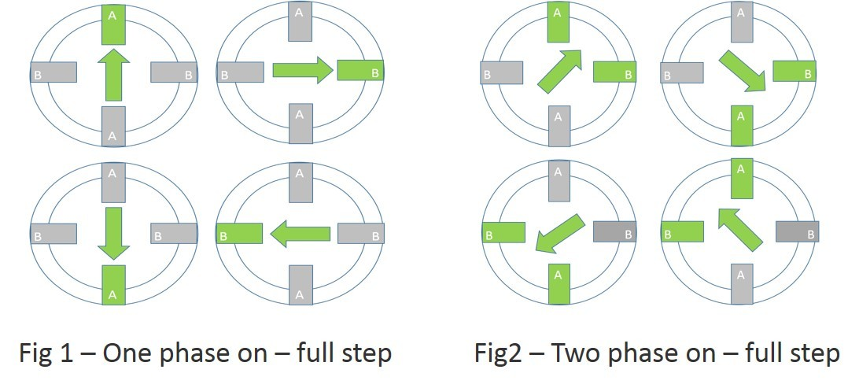
Full step
One – phase on – full step: one phase is energized at a time, the least amount of power from driver
Two – phase on – full step: two phases are energized at the same time, improved torque and speed
Example: 1.8 step resolution, need 360° ÷ 1.8 = 200 pulses to rotate one complete revolution
Notes:
Điều khiển đủ bước có 2 loại:
Một pha: tại một thời điểm chỉ có 1 pha được cấp năng lượng, tiêu tốn ít công suất nhất của mạch điều khiển
Hai pha: 2 pha được cấp năng lượng tại 1 thời điểm, cải thiện được mô men, thường gáp 30-40% so với một pha nhưng cần gấp đôi công suất của mạch điều khiển

Slide 52
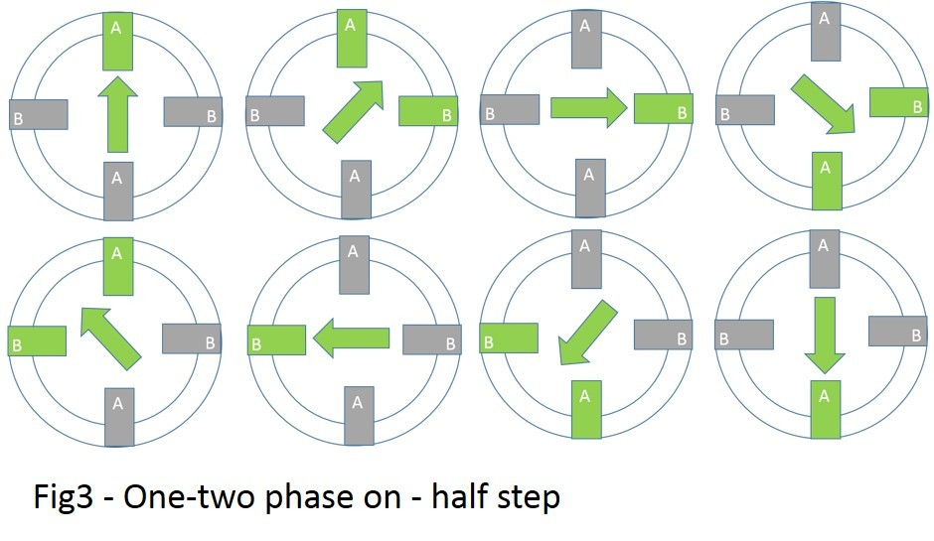
Half step
Half step excitation mode is a combination of one phase on and two phase on full step modes. This results in half the basic step angle.
Smaller step angle provides smoother operation, 15% less torque than two phase on - full step
Notes:
Chế độ nửa bước kết hợp của chế độ một pha và 2 pha của đủ bước nên mỗi bước chỉ đi được nửa góc cơ bản. Bước của góc nhỏ hơn sẽ làm cho chuyển động mềm mại hơn, do tăng độ phân giải của góc. Nửa bước sẽ nhỏ hơn 15% mô men so với đủ bước, nhưng có thể khắc phục bằng cách tăng dòng điều khiển

Slide 53
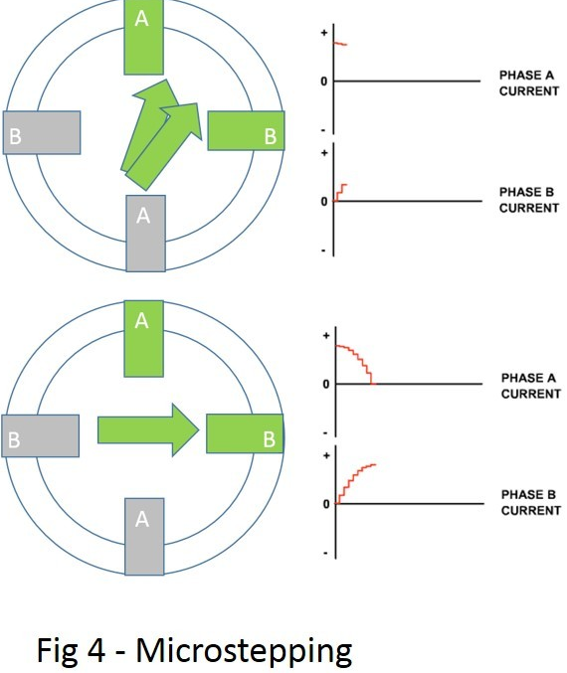
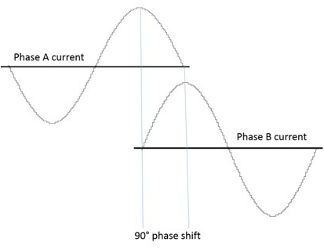
Micro step
Microstepping can divide a motor’s basic step by up to 256 times, making small steps smaller
A micro drive uses two current sinewaves 90° apart
Notes:
Vi bước có thể chia bước cơ bản của motor thành 256 lần, làm cho bước rất nhỏ, tạo nên dịch chuyển rất mượt, gần như không nghe thấy chuyển động kiểu bước
Mạch điều khiển sử dụng dòng có dạng là 2 sóng sin lệch pha nhau 90 độ. Bằng cách điều khiển hướng và dòng trong mỗi cuộn dây thì độ phân giải sẽ tăng và cải thiện đặc tính của động cơ, ít dao động và smooth hơn. Do có 2 song sin cùng hoạt động nên sẽ có sự dịch chuyển mềm từ cuộn dây này tới cuộn dây kia. Dòng trong cuộn này tăng thì dòng trong cuộn kia giảm làm cho bước mượt hơn nhưng vẫn duy trì được mô men lối ra.
Ví dụ trong hình: công suất cực đại tại pha A thì pha B sẽ là 0, rotor sẽ quay với pha A, dòng pha A giảm, thì dòng B lại tăng, motor sẽ quay tới pha B tới tận khi pha B đạt cực đại và pha A thì bằng 0, quá trình tiếp tục…

Slide 54
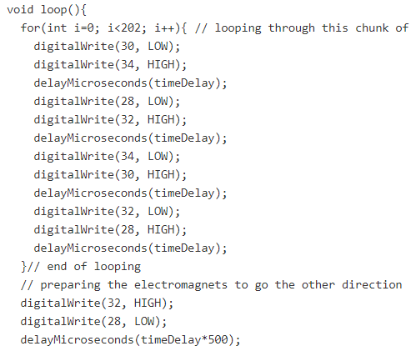
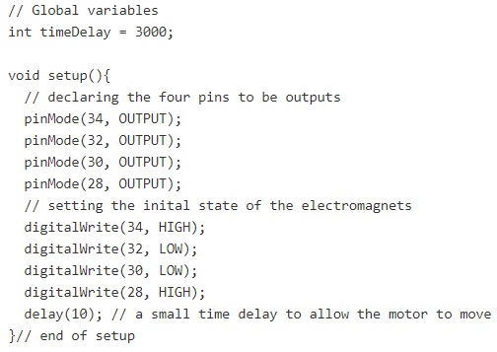
Driving stepper motor
A bipolar motor requires 2 full H-bridges
Example L293D and Arduino board

Slide 55
Advantages and disadvantages
Advantages:
Precise repeatable positioning
Precise speed control
Excellent low-speed torque
Excellent 'holding torque' to maintain position
Disadvantages:
Low efficiency
May need encoder or limit switch to establish a reference position
Subject to missed steps if overloaded

Slide 56
Example of calculating specifications a DC motor

Slide 57
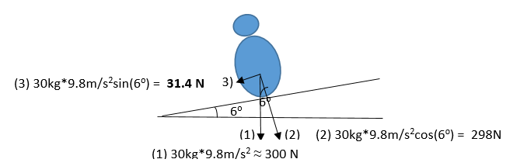
Required specifications
Speed: depends on battery
Torque: depends on current driver
Required specification for robot
If using 3 wheel, then required force for one wheel will be 31.4N/3 * 1.3 (30% added for sliding friction) = 13.6 N

Slide 58
Required specifications
Specifications of devices:

Slide 59
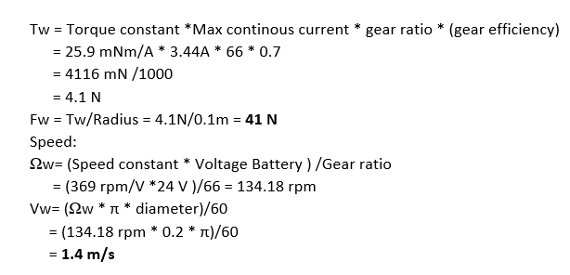
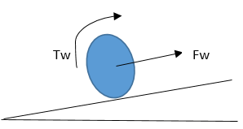
Required specifications
Calculating required specifications for one wheel
Fw must be larger than required force of one wheel so that robot can stand on slope (do not go back), 41 N > 13.6 N → OK (devices are suitable for requirement)
Speed = 1.4 m/s maybe too fast, can reduce by changing gear ratio: 1/88 then Vw = 1.05 m/s , Fw = 54 N > 13.6 N → OK

Slide 60
References
1. https://www.sparkfun.com/
2. https://en.wikipedia.org/
3. https://learn.adafruit.com/
4. www.microchip.com/
5. https://www.instructables.com/id/Complete-Motor-Guide-for-Robotics/

